Slide 1
Рубрика «Восстановим историю»
Архивный отдел открывает новую рубрику «Восстановим историю», в архивном отделе Исполнительного комитета на хранении имеются фотографии, отражающие историю района, но без подписи, поэтому невозможно определить время, событие, людей. В этой рубрике будут представлены фотографии, будем признательны если вы поможете восстановить факты, события, узнать людей, изображенных на фотографиях

Slide 2
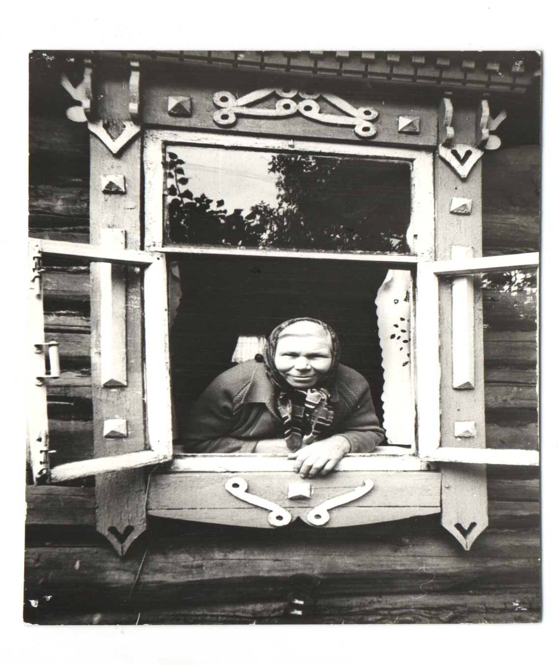
Снимок сделан 16.09.1985 года
(Кто изображен? Место съемки?)

Slide 3
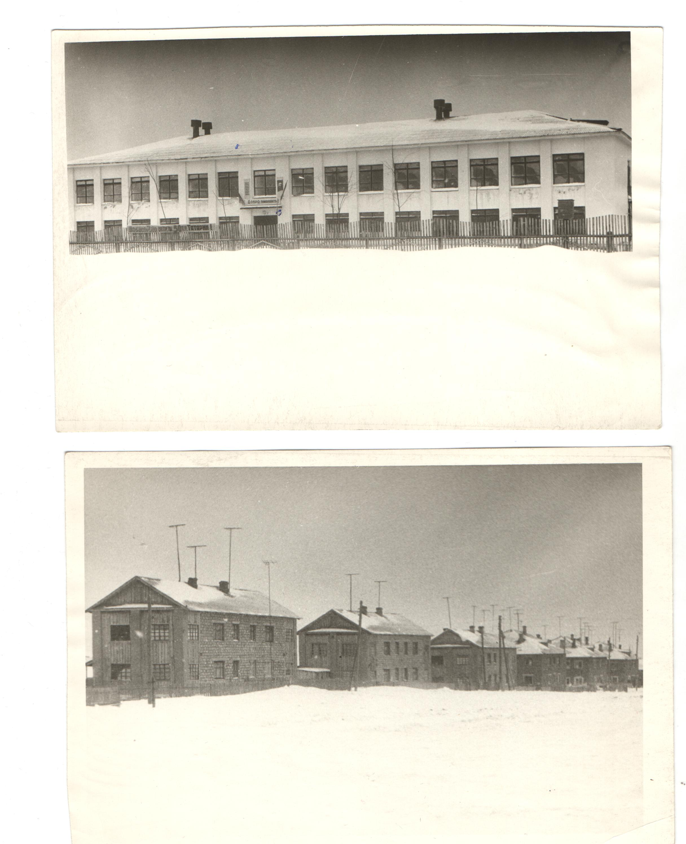
Время и место съемки

Slide 4

Фотография сделана в середине 80 годов детский сад (какой детский сад, когда точно сделан снимок?)

Slide 5
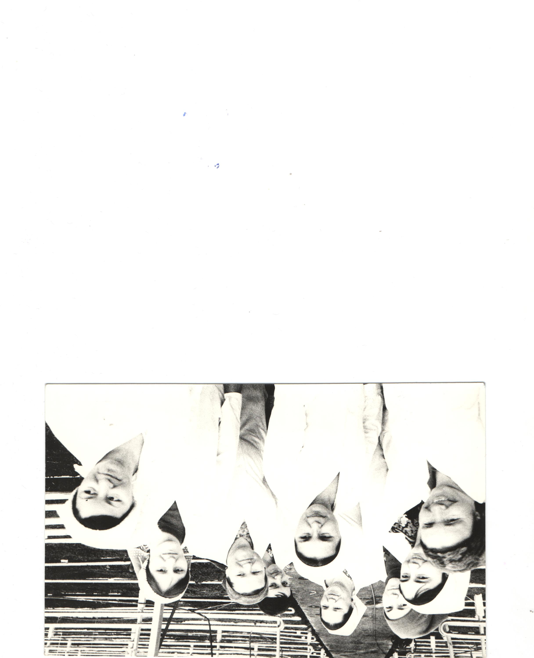
Фотография сделана 22.12.1982 года совхоз «Весенний» (кто изображен)

Slide 6
Что за здание? Время и место съемки

